Slide 1
মাল্টিমিডিয়া ক্লাসে সবাইকে স্বাগতম

Slide 2
শিক্ষক পরিচিতি
হালিমা আক্তার
সহকারি শিক্ষক (আই,সি টি)
নুতন বাজার বহুমুখী উচ্চ বিদ্যালয়
ছাতক, সুনামগঞ্জ।

Slide 3
পাঠ পরিচিতি
শ্রেণিঃঅষ্টম
বিষয়ঃ বাংলাদেশ ও বিশ্বপরিচয়
অধ্যায়ঃঅষ্টম
পাঠঃবাংলাদেশে জলবায়ু ওদুর্যোগ মোকাবিলা
সময়ঃ ৪৫ মিনিট
ছাত্র/ছাত্রীর সংখ্যা-১০৫ জন

Slide 4
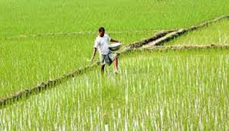
পূর্বজ্ঞান যাচাই

Slide 5
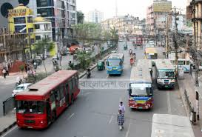

Slide 6
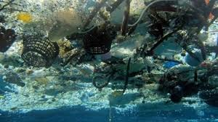

Slide 7
আজকের পাঠ
বাংলাদেশে জলবায়ু ও দুর্যোগ মোকাবিলা

Slide 8
বাংলাদেশে বিশ্বের সবচেয়ে দুর্যোগপ্রবণ এলাকাগুলোর একটি।
ভূ-পৃষ্ঠের তাপমাত্রা বৃদ্ধি বা উষ্ণায়নের কারণেই পৃথিবীতে জলবায়ুর পরিবর্তন দেখা যায়। এই পরিবর্তনের ফলে উষ্ণমন্ডলীয় দেশে শুস্ক মৌসুমে ফসলের উৎপাদন হ্রাস পায়।শুস্ক মৌসুমে অনাবৃষ্টি ও অত্যাধিক খরা,শিলাবৃষ্টি,ভূমিক্ষয়,টনেডো,সাইক্লোন ও জলোচ্ছাসের প্রাকৃতিক দুর্যোগ ঘটে। বাংলাদেশের ভৌগোলিক অবস্থান এবং বৈশ্বিক উষ্ণায়ন এ দুর্যোগ সংঘটনের কারণ।

Slide 9
এ পাঠ শেষে শিক্ষির্থীরা শিখতে পারবে.........
দুর্যোগের ধরন উল্লেখ করতে পারবে।
গ্রিনহাউস প্রতিক্রিয়ার ধারণা ব্যাখ্যা করতে পারবে।
বৈশ্বিক উষ্ণায়নের ধারণা বর্ণনা করতে পারবে।
বৈশ্বিক উষ্ণায়নের কারণ ও প্রভাব বিশ্লেষণ করতে পারবে।

Slide 10
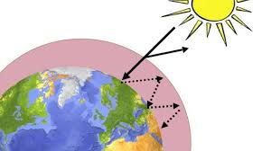
গ্রিনহাউস গ্যাসের চাদর

Slide 11
গ্রিনহাউস গ্যাস ভূ-পৃষ্ঠের চারপাশে জমা হচ্ছে এবং তার ফলে তাপ বাড়ছে।

Slide 12
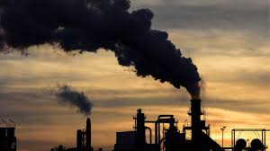
কালো ধোঁয়া

Slide 13
যানবাহনের সংখ্যা বৃদ্ধি

Slide 14
কৃষিতে রাসায়নিক সার ব্যবহার

Slide 15
একক কাজ
দুর্যোগের ধরন গুলো উল্লেখ কর?

Slide 16
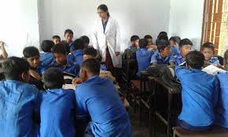
দলীয় কাজ
গ্রিনহাউস প্রতিক্রিয়ার ধারণা ব্যাখ্যা কর?

Slide 17
মুল্যায়ন
কোন মৌসুমে ফসলের উৎপাদন হ্রাস পায়?
গ্রিনহাউস গ্যাস কী?
বায়ুর মূল উপাদান কয়টি ?
গ্যাসগুলোর মধ্যে নাইট্রাস অক্সাইডের পরিমান শতকরা কত ভাগ?
ভূ-পৃষ্ঠের নিকটবর্তী স্তর----?
১। শুস্ক ২। গ্রিনহাউস মূলত কতগুলো গ্যাসের সমন্বয়ে গঠিত একটি আচ্ছাদন, ৩। ৪টি, ৪। ১৯ ভাগ, ৫। ট্রপোস্ফেয়ার

Slide 18
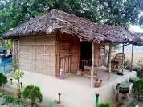
বাড়ির কাজ
বৈশ্বিক উষ্ণায়নের কারণ ও প্রভাব বিশ্লেষণ কর?

Slide 19
ধন্যবাদ

